Slide 1
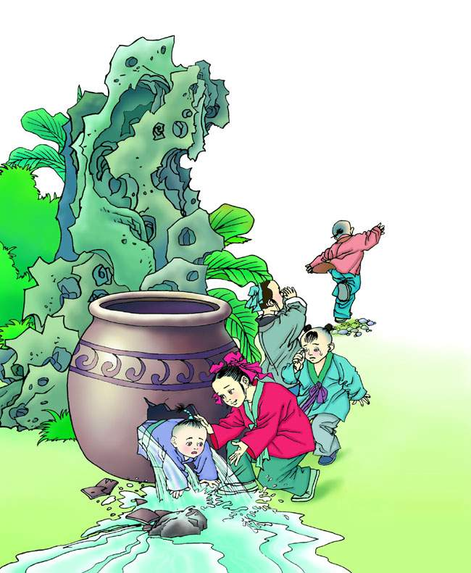
司马光

Slide 2
复习词语
古时候 爬上 得救
司马光 掉进 水缸
流出来 花园 使劲

Slide 3


Slide 5


读一读
花园里有座假山，假山下面有一口大水缸，缸里装满了水。

Slide 6
读一读
花园里有座假山，假山下面有一口大水缸，缸里装满了水。

Slide 8
读一读
别的小朋友都慌了，有的哭，有的喊，还有的跑去找大人。

Slide 9
读一读
别的小朋友都慌了，有的哭，有的喊，还有的跑去找大人。

Slide 10
练一练
请你用“有的……有的……还有的……”说一句话。

Slide 11
读一读
司马光没有慌，他搬起一块大石头，使劲砸那口缸。

Slide 12
读一读
司马光没有慌，他搬起一块大石头，使劲砸那口缸。

Slide 13
读一读
水缸破了，缸里的水流了出来，掉在缸里的小朋友得救了。

Slide 14
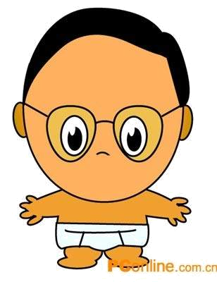
想一想
1、如果这时大人赶来了，会对司马光说些什么呢？
2、如果你就是那个被救的小孩,你会对司马光说些什么呢？

Slide 15

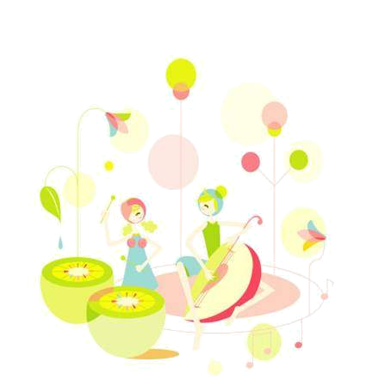
朗读课文

Slide 16

再见

Slide 17

sī
公司
司机
司令
司马光
司

Slide 18
yuán
公园
花园
田园
园林
园丁
园

Slide 19
bié
特别
别人
分别
别开生面
别

Slide 20
shǐ
特使
使用
大使
使力
使

Slide 21
pá
爬
爬山
爬行

Slide 22
kū
哭
哭笑
抱头大哭

Slide 23
hou
候
时候
候车
候鸟

Slide 24
liú
流水
流浪
流动
流年
流星
流

Slide 25
diào
掉包
掉头
打掉
忘掉
掉落
掉

